Slide 1
数据库系统概论
An Introduction to Database System
第七章 数据库设计(续1)
An Introduction to Database System

Slide 2
第七章 数据库设计
7.1 数据库设计概述
7.2 需求分析
7.3 概念结构设计
7.4 逻辑结构设计
7.5 数据库的物理设计
7.6 数据库实施和维护
7.7 小结
An Introduction to Database System

Slide 3
7.3 概念结构设计
7.3.1 概念结构
7.3.2 概念结构设计的方法与步骤
7.3.3 数据抽象与局部视图设计
7.3.4 视图的集成
An Introduction to Database System

Slide 4
7.3.1 概念结构
什么是概念结构设计
  将需求分析得到的用户需求抽象为信息结构即概念模型的过程就是概念结构设计
  概念结构是各种数据模型的共同基础，它比数据模型更独立于机器、更抽象，从而更加稳定
  概念结构设计是整个数据库设计的关键
An Introduction to Database System

Slide 5
概念结构（续）
现实世界
需求分析
信息世界
概念结构设计
机器世界
An Introduction to Database System

Slide 6
概念结构（续）
概念结构设计的特点
  能真实、充分地反映现实世界，包括事物和事物之间的联系，能满足用户对数据的处理要求。是对现实世界的一个真实模型。
  易于理解，从而可以用它和不熟悉计算机的用户交换意见，用户的积极参与是数据库的设计成功的关键
An Introduction to Database System

Slide 7
概念结构（续）
概念结构设计的特点（续）
  易于更改，当应用环境和应用要求改变时，容易对概念模型修改和扩充。
  易于向关系、网状、层次等各种数据模型转换
An Introduction to Database System

Slide 8
概念结构（续）
描述概念模型的工具
  E-R模型
An Introduction to Database System

Slide 9
7.3 概念结构设计
7.3.1 概念结构
7.3.2 概念结构设计的方法与步骤
7.3.3 数据抽象与局部视图设计
7.3.4 视图的集成
An Introduction to Database System

Slide 10

7.3.2 概念结构设计的方法与步骤
设计概念结构的四类方法
  自顶向下
    首先定义全局概念结构的框架，然后逐步细化
自顶向下策略
An Introduction to Database System

Slide 11

7.3.2 概念结构设计的方法与步骤
  自底向上
    首先定义各局部应用的概念结构，然后将它们集成起来，得到全局概念结构
自底向上策略
An Introduction to Database System

Slide 12

概念结构设计的方法与步骤（续）
  逐步扩张
    首先定义最重要的核心概念结构，然后向外扩充，以滚雪球的方式逐步生成其他概念结构，直至总体概念结构
逐步扩张策略
An Introduction to Database System

Slide 13
概念结构设计的方法与步骤（续）
  混合策略
    将自顶向下和自底向上相结合，用自顶向下策略设计一个全局概念结构的框架，以它为骨架集成由自底向上策略中设计的各局部概念结构。
An Introduction to Database System

Slide 14

概念结构设计的方法与步骤（续）
常用策略
  自顶向下地进行需求分析
  自底向上地设计概念结构
An Introduction to Database System

Slide 15

概念结构设计的方法与步骤（续）
自底向上设计概念结构的步骤
  第1步：抽象数据并设计局部视图
  第2步：集成局部视图，得到全局概念结构
An Introduction to Database System

Slide 16
7.3 概念结构设计
7.3.1 概念结构
7.3.2 概念结构设计的方法与步骤
7.3.3 数据抽象与局部E-R模型设计
7.3.4 视图的集成
An Introduction to Database System

Slide 17
7.3.3 数据抽象与局部E-R模型设计
数据抽象
局部E-R模型设计
An Introduction to Database System

Slide 18
数据抽象
抽象是从实际的人、物、事和概念中抽取所关心的共同特性，忽略非本质的细节，并把这些特性用各种概念精确地加以描述。
  概念结构是对现实世界的一种抽象
An Introduction to Database System

Slide 19
数据抽象（续）
三种常用抽象
1. 分类（Classification）
  定义某一类概念作为现实世界中一组对象的类型
  抽象了对象值和型之间的“is member of”的语义
An Introduction to Database System

Slide 20
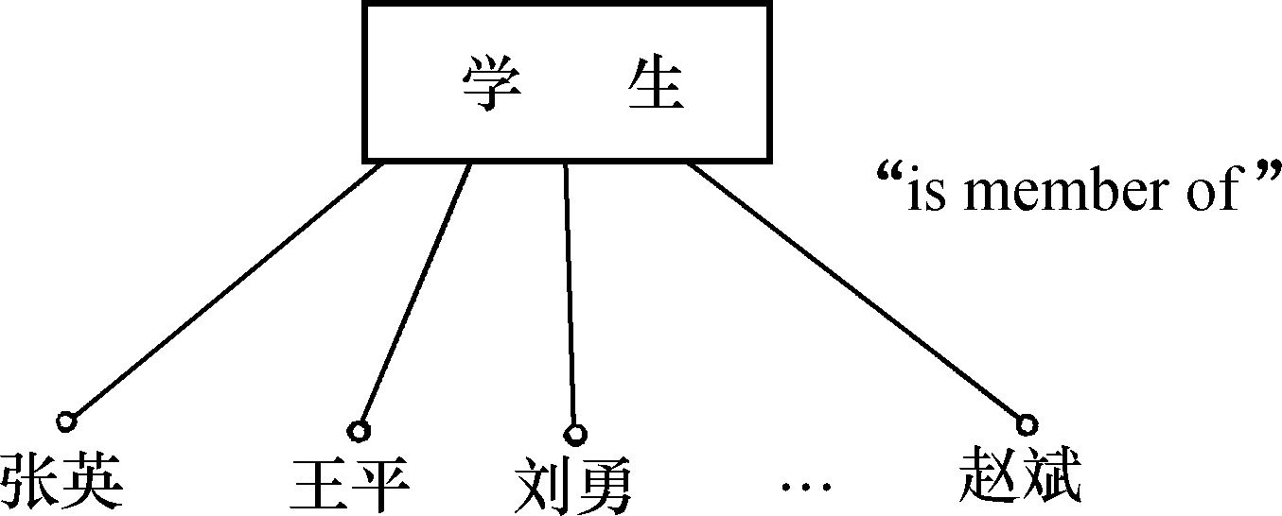
数据抽象（续）
An Introduction to Database System

Slide 21
数据抽象（续）
2. 聚集（Aggregation）
  定义某一类型的组成成分
  抽象了对象内部类型和成分之间“is part of”的语义
An Introduction to Database System

Slide 22
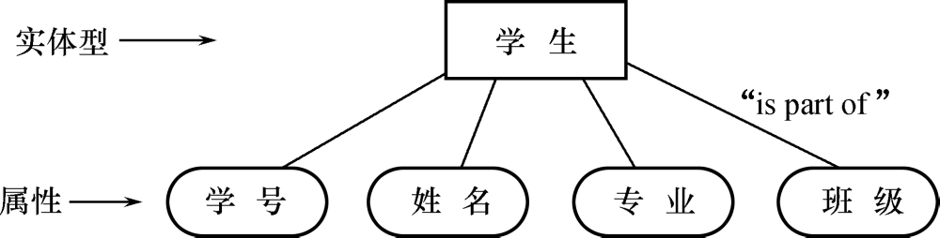
数据抽象（续）
聚集
An Introduction to Database System

Slide 23
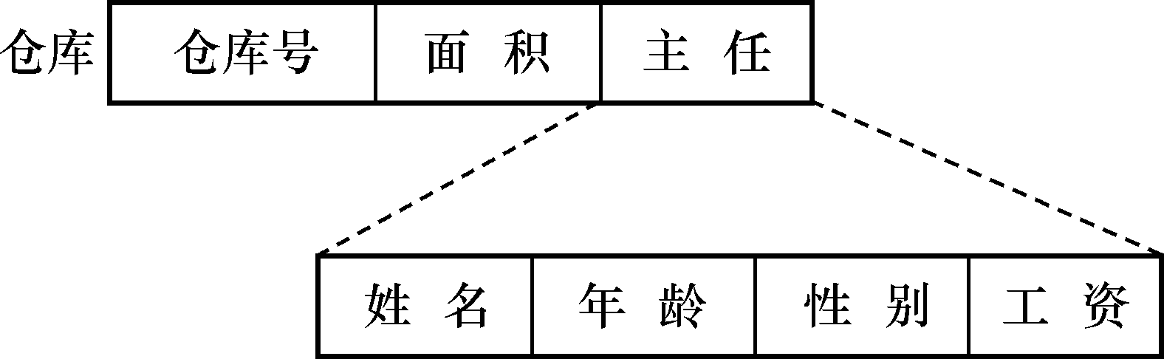
数据抽象（续）
  复杂的聚集，某一类型的成分仍是一个聚集
更复杂的聚集
An Introduction to Database System

Slide 24
数据抽象（续）
3. 概括（Generalization）
  定义类型之间的一种子集联系
  抽象了类型之间的“is subset of”的语义
  继承性
An Introduction to Database System

Slide 25

数据抽象（续）
概括
An Introduction to Database System

Slide 26
局部视图设计
设计分E-R图的步骤:
⒈选择局部应用
⒉逐一设计分E-R图
An Introduction to Database System

Slide 27
局部E-R模型设计
数据抽象后得到了实体和属性，实际上实体和属性是相对而言的，往往要根据实际情况进行必要的调整。在调整中要遵循两条原则：
  ①实体具有描述信息，而属性没有。即属性必须是不可分的数据项，不能再由另一些属性组成。
  ②属性不能与其他实体具有联系，联系只能发生在实体之间。
  例如：学生是一个实体，学号、姓名、性别、年龄、系别等是学生实体的属性，系别只表示学生属于哪个系，不涉及系的具体情况，则根据原则①可以作为学生实体的属性。但如果考虑一个系的系主任、学生人数、教师人数、办公地点等，则系别应看作一个实体。如图7.1所示。
  又如，“职称”为教师实体的属性，但在涉及住房分配时，由于分房与职称有关，即职称与住房实体之间有联系，则根据原则②，职称应作为一个实体。如图7.2所示。
An Introduction to Database System

Slide 28
学生
m
姓名
性别
年龄
系别
n
1
学生
属于
系别
学号
姓名
性别
年龄
系主任
学生人数
教师人数
办公地点
图7.1 系别作为一个属性或实体
An Introduction to Database System

Slide 29
n
1
教师
教师
聘任
职称
姓名
性别
职称
姓名
性别
分配
住房
图7.2 职称作为一个属性或实体
An Introduction to Database System

Slide 30
局部E-R模型设计
  此外，我们可能会遇到这样的情况，同一数据项，可能由于环境和要求的不同，有时作为属性，有时则作为实体，此时必须根据实际情况而定。一般情况下，凡能作为属性对待的，应尽量作为属性，以简化E-R图的处理。
An Introduction to Database System

Slide 31
局部E-R模型设计
下面举例说明局部E-R模型设计。
在简单的教务管理系统中，有如下语义约束。
  ①一个学生可选修多门课程，一门课程可为多个学生选修，因此学生和课程是多对多的联系；
  ②一个教师可讲授多门课程，一门课程可为多个教师讲授，因此教师和课程也是多对多的联系；
  ③一个系可有多个教师，一个教师只能属于一个系，因此系和教师是一对多的联系，同样系和学生也是一对多的联系。
根据上述约定，可以得到如图7.3所示的学生选课局部Ｅ－Ｒ图和如图7.4所示的教师任课局部Ｅ－Ｒ图。形成局部E-R模型后，应该返回去征求用户意见，以求改进和完善，使之如实地反映现实世界。
E-R图的优点就是易于被用户理解，便于交流。
An Introduction to Database System

Slide 32
１
开课
名称
系
１
拥有
m
成绩
m
m
选修
n
课程
教师号
平均成绩
学生
学号
姓名
性别
年龄
课程号
课程名
图7.3 学生选课局部Ｅ－Ｒ图
An Introduction to Database System

Slide 33
课程号
教师号
姓名
性别
职称
m
讲授
n
教师
课程
m
属于
1
单位
单位名
电话
图7.4 教师任课局部Ｅ－Ｒ图
An Introduction to Database System

Slide 34
全局E-R模型设计
局部E-R模型设计完成之后，下一步就是集成各局部E-R模型，形成全局E-R模型，即视图的集成。视图集成的方法有两种：
  ①多元集成法，一次性将多个局部E-R图合并为一个全局E-R图，如图7.5（a）所示。
  ②二元集成法，首先集成两个重要的局部视图，以后用累加的方法逐步将一个新的视图集成进来，如图7.5（b）所示。在实际应用中，可以根据系统复杂性选择这两种方案。一般采用逐步集成的方法，如果局部视图比较简单，可以采用多元集成法。一般情况下，采用二元集成法，即每次只综合两个视图，这样可降低难度。无论使用哪一种方法，视图集成均分成两个步骤，如图7.6所示。
    ①合并，消除各局部E-R图之间的冲突，生成初步E-R图。
    ②优化，消除不必要的冗余，生成基本E-R图。
An Introduction to Database System

Slide 35
局部E－R图1
局部E－R图2
…
局部E－R图n
初步E－R图
基本E－R图
(a) 多元集成法
局部E－R图1
局部E－R图2
合并E－R图12
局部E－R图3
…
初步E－R图
基本E－R图
(b) 二元集成法
图7.5 局部视图合并成全局视图
An Introduction to Database System

Slide 36
基本Ｅ－Ｒ图
局部Ｅ－Ｒ图
集成视图
合并
（消除冲突）
修改与重构（消除不必要的冗余）
规范化理论
分析
初步Ｅ－Ｒ图
图7.6 视图集成
An Introduction to Database System

Slide 37
合并分E-R图，生成初步E-R图
各分E-R图存在冲突
  各个分E-R图之间必定会存在许多不一致的地方
合并分E-R图的主要工作与关键
  合理消除各分E-R图的冲突
An Introduction to Database System

Slide 38
合并分E-R图，生成初步E-R图（续）
冲突的种类
  属性冲突
  命名冲突
  结构冲突
An Introduction to Database System

Slide 39
⒈ 属性冲突
两类属性冲突
  属性域冲突
  属性取值单位冲突
例1， 由于学号是数字，因此某些部门（即局部应用）将学号定义为整数形式，而由于学号不用参与运算，因此另一些部门（即局部应用）将学号定义为字符型形式。
例2， 某些部门（即局部应用）以出生日期形式表示学生的年龄，而另一些部门（即局部应用）用整数形式表示学生的年龄。
属性冲突的解决方法
  通常用讨论、协商等行政手段加以解决
An Introduction to Database System

Slide 40
⒉ 命名冲突
两类命名冲突
  同名异义：不同意义的对象在不同的局部应用中具有相同的名字
  例，局部应用A中将教室称为房间
  局部应用B中将学生宿舍称为房间
  异名同义（一义多名）：同一意义的对象在不同的局部应用中具有不同的名字
  例，有的部门把教科书称为课本
  有的部门则把教科书称为教材
命名冲突的解决方法
  通过讨论、协商等行政手段加以解决
An Introduction to Database System

Slide 41
⒊ 结构冲突
三类结构冲突
  同一对象在不同应用中具有不同的抽象
  同一实体在不同分E-R图中所包含的属性个数和属性排列次序不完全相同
  实体之间的联系在不同局部视图中呈现不同的类型
An Introduction to Database System

Slide 42
下面以教务管理系统中的两个局部E-R图为例，来说明如何消除各局部E-R图之间的冲突，进行局部E-R模型的合并，从而生成初步E-R图。
  首先，这两个局部E-R图中存在着命名冲突，学生选课局部Ｅ－Ｒ图中的实体“系”与教师任课局部Ｅ－Ｒ图中的实体“单位”，都是指“系”，即所谓的异名同义，合并后统一改为“系”，这样属性“名称”和“单位”即可统一为“系名”。
  其次，还存在着结构冲突，实体“系”和实体“课程” 在两个不同应用中的属性组成不同，合并后这两个实体的属性组成为原来局部E-R图中的同名实体属性的并集。解决上述冲突后，合并两个局部E-R图，生成如图7.20所示的初步的全局E-R图。
An Introduction to Database System

Slide 43
系名
电话
教师号
姓名
性别
职称
系
1
属于
m
教师
1
1
m
拥有
开课
讲授
m
m
n
平均成绩
m
选修
n
学生
课程
教师号
学号
姓名
性别
年龄
成绩
课程号
课程名
图7.20 教务管理系统的初步E－R图
An Introduction to Database System

Slide 44
消除不必要的冗余，设计基本E-R图
基本任务
  消除不必要的冗余，设计生成基本E-R图
分E-R图
合并
可能存在冗余的数据
和冗余的实体间联系
初步E-R图
消除不必要的冗余
基本E-R图
An Introduction to Database System

Slide 45
消除不必要的冗余，设计基本E-R图（续）
冗余
消除冗余的方法
An Introduction to Database System

Slide 46
冗余
冗余的数据是指可由基本数据导出的数据
冗余的联系是指可由其他联系导出的联系
冗余数据和冗余联系容易破坏数据库的完整性，给数据库维护增加困难
消除不必要的冗余后的初步E-R图称为基本E-R图
An Introduction to Database System

Slide 47
系名
电话
教师号
姓名
性别
职称
系
1
属于
m
教师
1
m
拥有
讲授
m
n
m
选修
n
学生
课程
学号
姓名
性别
年龄
成绩
课程号
课程名
图7.21 教务管理系统的基本E－R图
An Introduction to Database System

Slide 48


下课了。。。
攀
登
休息一会儿。。。
An Introduction to Database System

